Slide 1
Муниципальное бюджетное дошкольное образовательное учреждение «Киреевский детский сад общеразвивающего вида №3 «Рябинка» администрации муниципального образования Киреевский район
Детский дизайн
Воспитатель: Заровская Е.В.

Slide 2
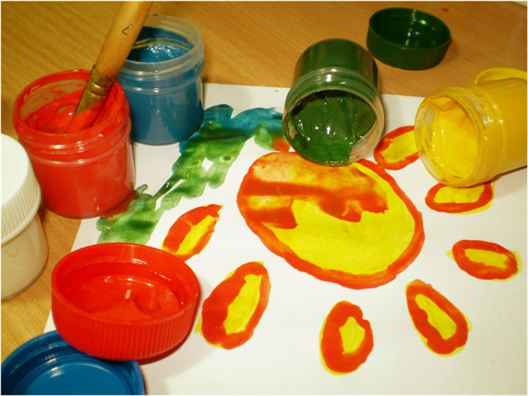
Дизайн
художественное проектирование различных изделий, обладающих функциональными и эстетическими свойствами.
В дизайне важны не только развитие замысла, но и планирование результата ,что способствует общему развитию ребенка.
Ни одно изделие не создается как отвлеченная конструкция, тем более, если это изделие рассматривать как произведение дизайна.
Любая хорошая вещь неразрывно соединяет в себе две стороны: удобство (функцию) и внешнюю выразительность. Первая выражается через конструкцию, вторая – через художественную форму.

Slide 3
Непосредственно образовательная деятельность по дизайну формирует у детей:
надежную ориентацию в окружающем их предметном мире;
учит понимать что красиво, а что нет;
где какая - либо вещь буде уместной, а где напротив, неприемлемой;
помогает разобраться, как организовать свое предметное окружение, чтобы оно было комфортным, приятным и одухотворённым.

Slide 4
Принципы декоративно – оформительского дизайна
Утилитарность целостность образа единое значение формы и материала
Подбор цветовых сочетаний
Условность и лаконичность образов
Декоративность и условность цвета

Slide 5
Для успешной работы с детьми необходимо организовать :
Эстетически грамотную среду (красивый интерьер, предметы и пособия искусства, зонирование и одомашнивание детских помещений ).
Художественно – декоративную деятельность ребенка, используя его знания и опыт в изодеятельности.
Наблюдение природных объектов, предметной среды, результатов собственной дизайн – деятельности и любование ими.

Slide 6
Связь с образовательными областями:
«Коммуникация». Развитие свободного общения со взрослыми и детьми по поводу процесса и результатов продуктивной деятельности.
«Чтение художественной литературы». Использование художественных произведений для обогащения содержания области, развития детского творчества, приобщение к различным видам искусства, развитие художественного эстетического вкуса.
«Познание». Сенсорное развитие; формирование целостной картины мира , расширение кругозора в сфере изобразительного искусства.
«Безопасность». Формирование основ безопасности собственной жизнедеятельности в различных видах продуктивной деятельности.

Slide 7
Связь с образовательными областями:
«Музыка». Использование музыкальных произведений для обогащения содержания области, развитие детского творчества, приобщение к различным видам искусства.
«Физическая культура». Развитие мелкой моторики.
«Художественное творчество». Развитие художественного восприятия, воображения, фантазии; чувства композиции, цвета, колорита, умения сравнивать, выделять особенности.
«Труд». Формирование трудовых умений и навыков, воспитание ценностного отношения к собственному труду, труду других людей.

Slide 8
Объединение разных видов детского творчества
Художественный труд
Лепка
Дизайн деятельность
Рисование
Аппликация
Конструирование

Slide 9
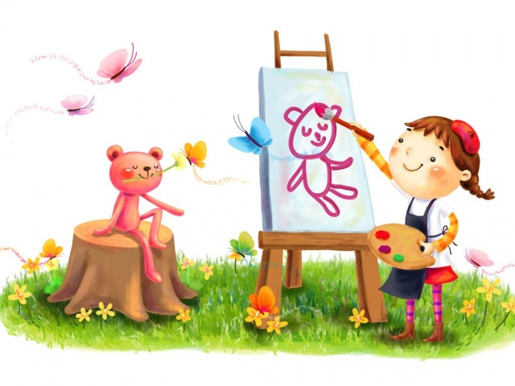
Важно, что вся информация по дизайну (симметрия, асимметрия, выбор цвета и .п.) должна даваться не в виде отвлеченного правила или специальных сведений, а в самой непосредственной связи с практическим заданием, жизненный смысл которого ребёнку абсолютно понятен.

Slide 10
Л.С.Выготский сказал: «Творчество - это не удел только гениев, создавших великие художественные произведения. Творчество существует везде, где человек воображает, комбинирует, создает что либо новое.»
Опираясь на высказывание Л.С.Выготского: Детский дизайн представляет огромный потенциал и большие возможности для развития творческих способностей, фантазии и воображения.

Slide 11
Создание поделок из различного материала не просто вооружают ребенка умениями и навыками, но и дают возможность взглянуть на окружающий мир глазами созидателя. Будят интеллектуальную творческую активность ребенка, учат планировать свою деятельность, вносить изменения в технологию, конструкцию изделий. Осуществлять задуманное.

Slide 12
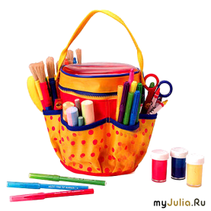
Типы детского дизайна:
1. Плоскостной(аппликативно – графический) мозаика, силуэты фитокомпозиции, аппликации, панно, коллаж.
2. Объемный (предметно – декоративный) игрушки – сувениры, художественные изделия из природного и искусственных материалов, бумажная пластика, произведения флористики, украшения для дома и одежды.
3. Пространственный(архитектурно – художественный) оформление интерьера, облика зданий, интерьеров групповых комнат.
По каждому типу осуществляется три направления деятельности ( виды детского дизайна):
а) декорирование (элементы сюжетно–тематических, сказочно–волшебных и орнаментальных композиций).
б) «дизайн одежды» (знакомство с культурой одежды, создание эскизов, фасонов и декоративной отделки).
с) декоративно – пространственный дизайн ( ориентирует внимание на декоративное оформление).

Slide 13
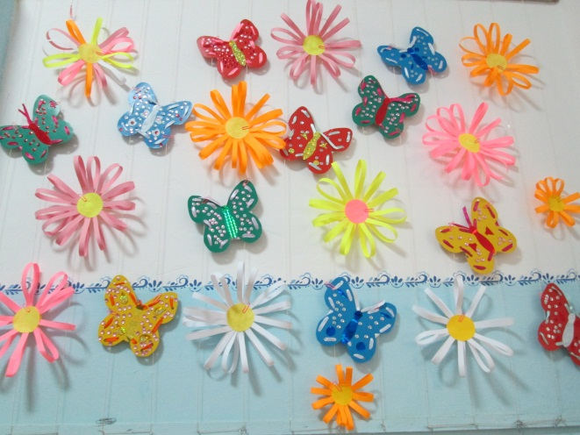
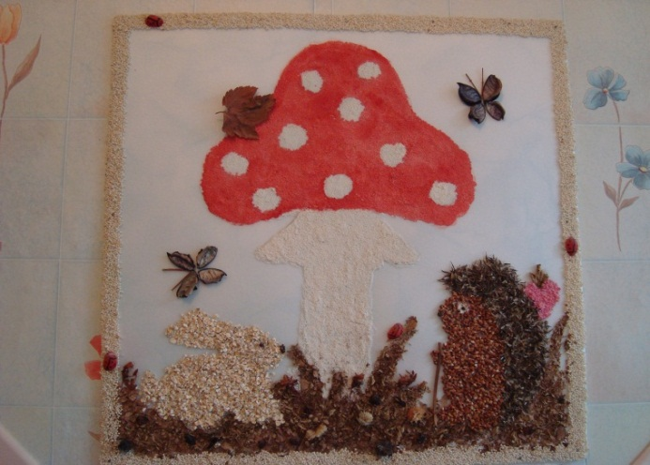
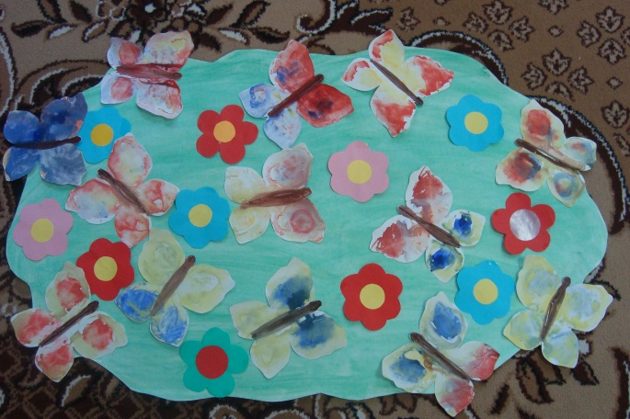
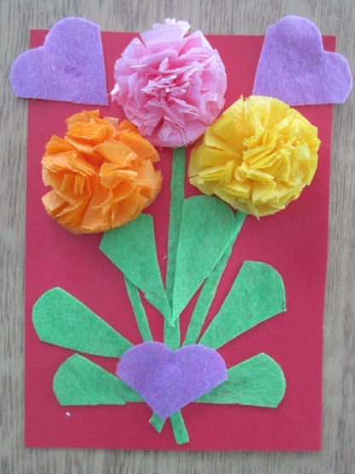
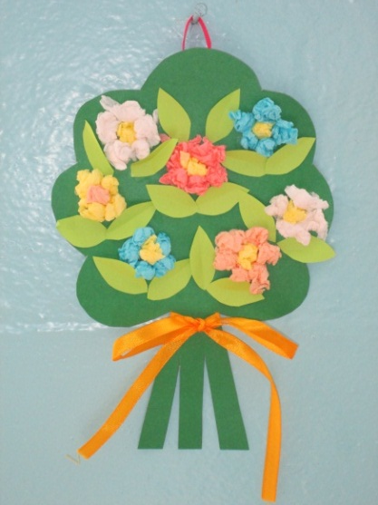
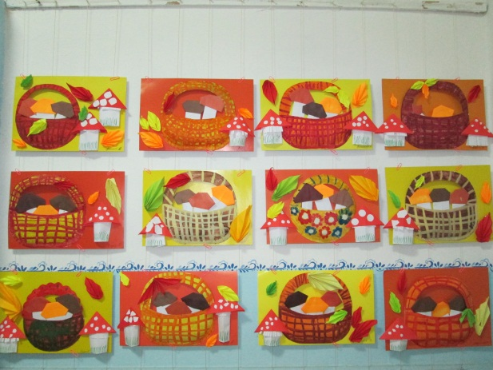
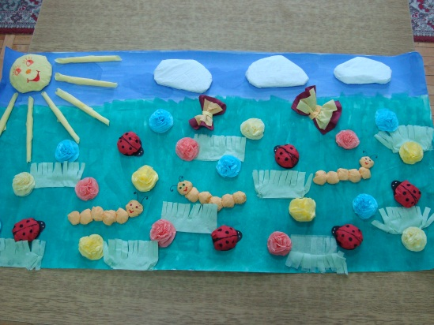
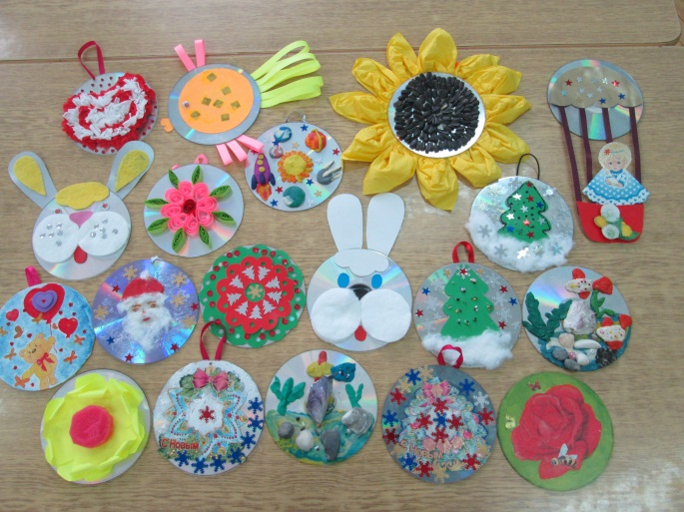
Плоскостной дизайн

Slide 14
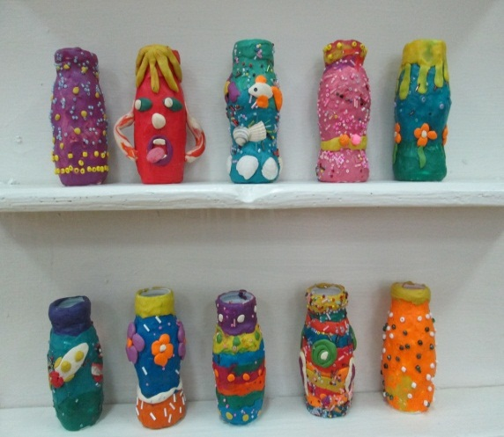
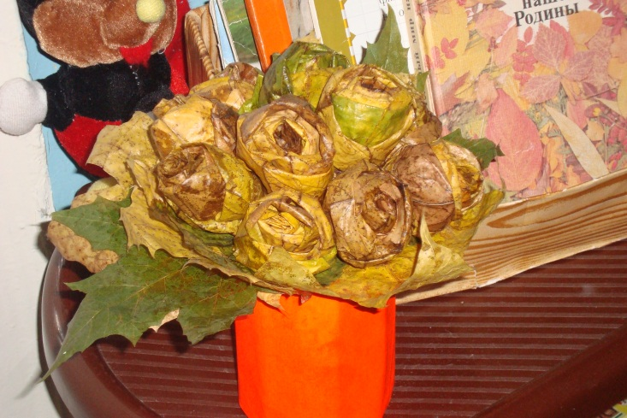
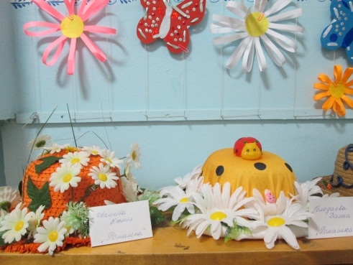
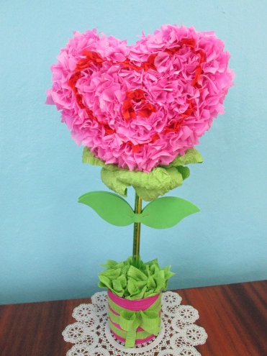
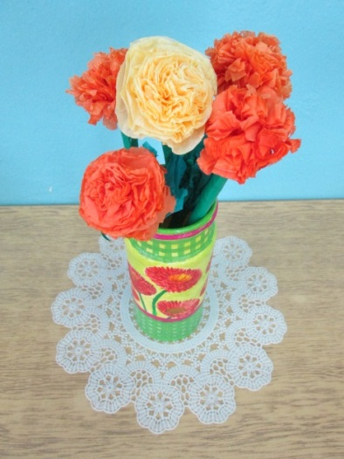
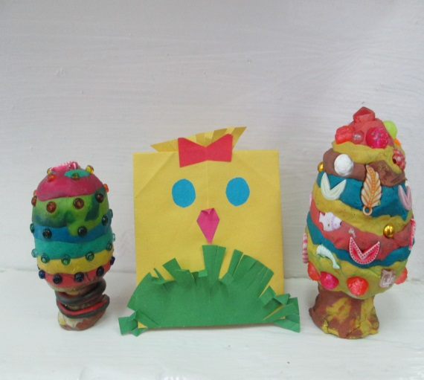
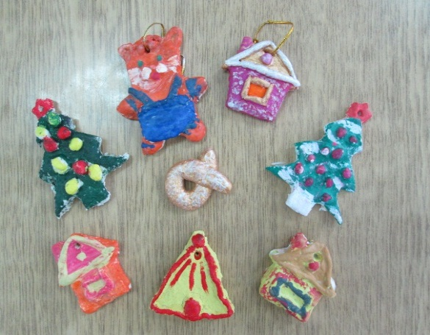
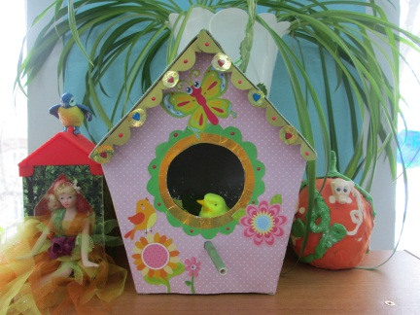
Объемный дизайн

Slide 15
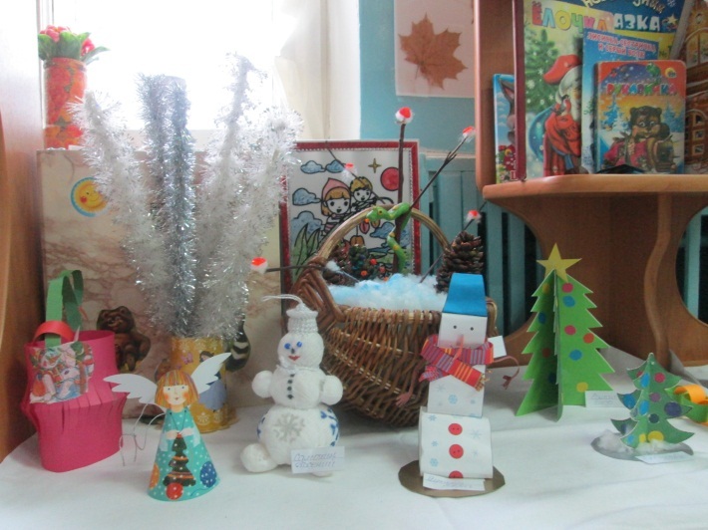
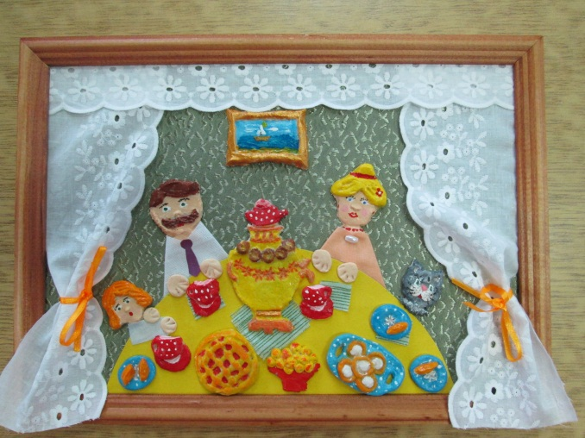
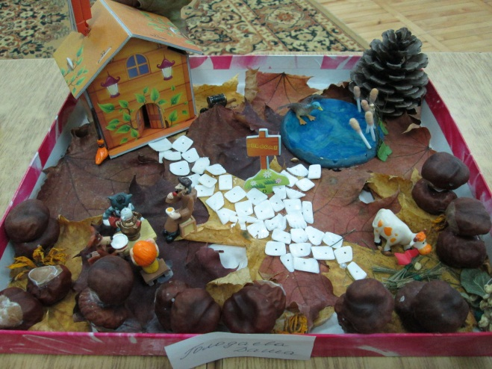
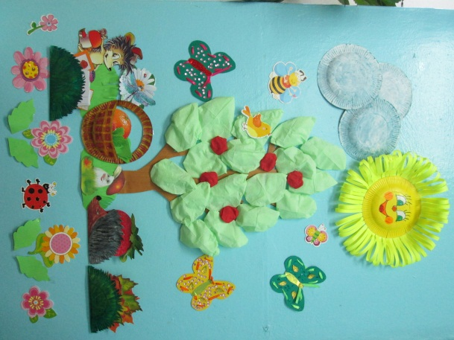
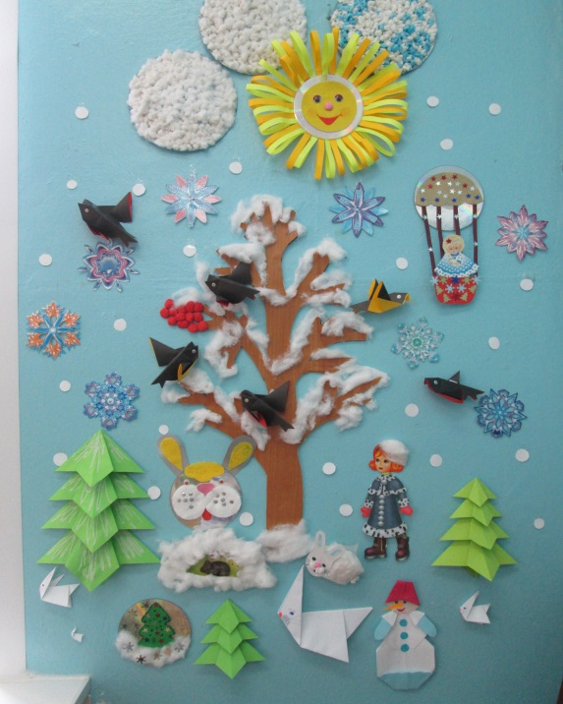
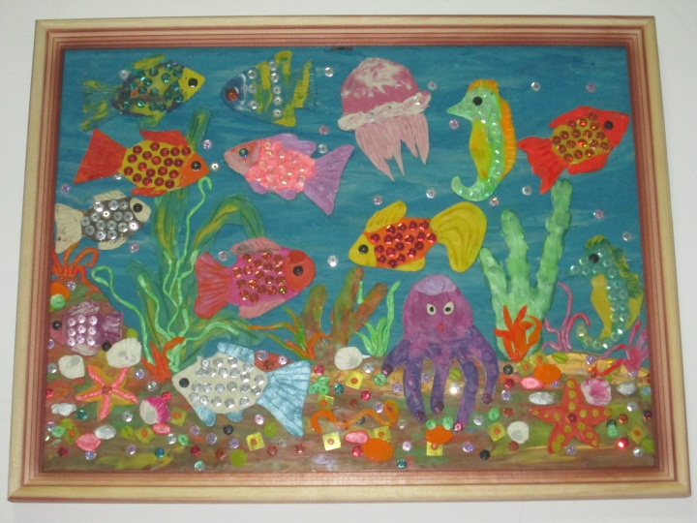
Пространственный дизайн

Slide 16
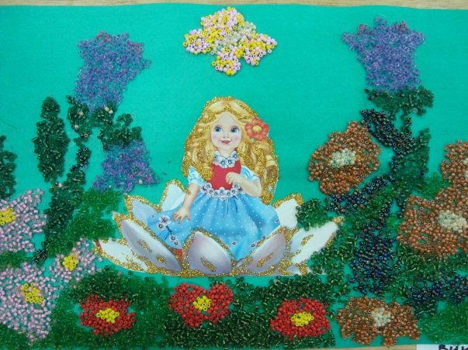
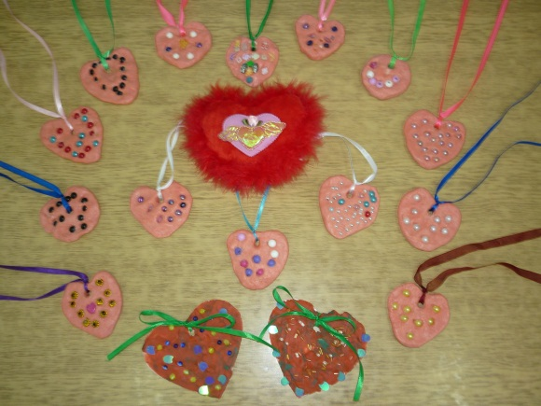
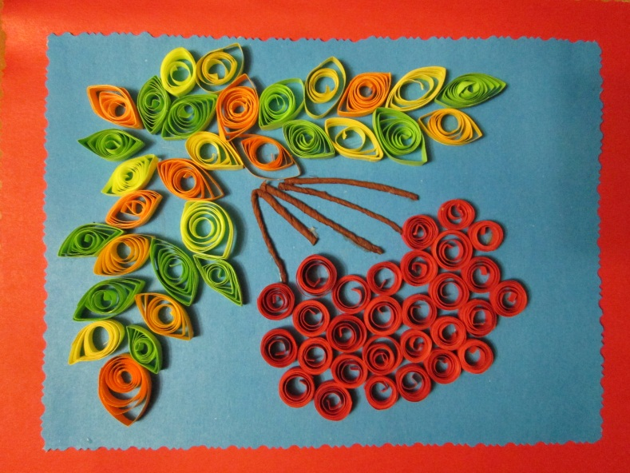
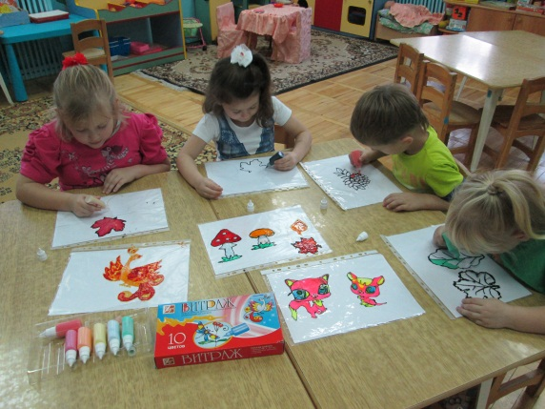
Техника выполнения:
бисер тестопластика
квиллинг витражи

Slide 17
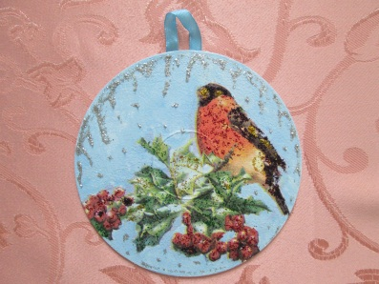
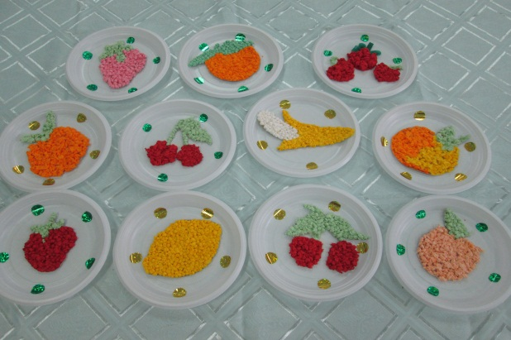
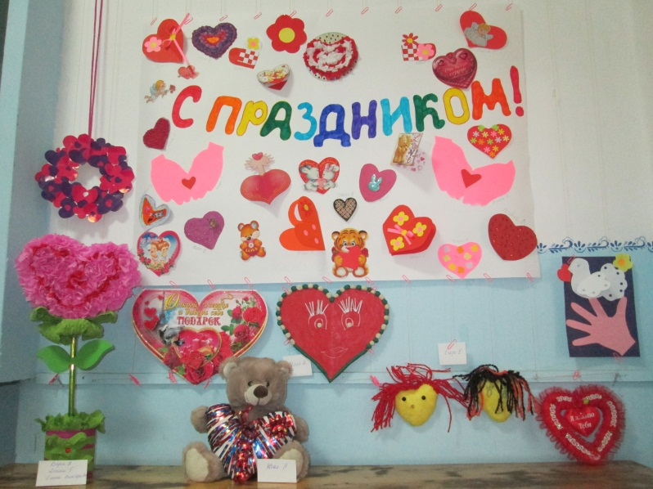
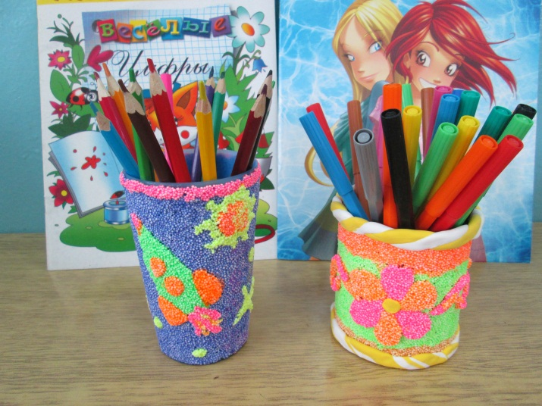
Техника выполнения:
декупаж аппликация из салфеток
коллаж застывающая масса для лепки

Slide 18
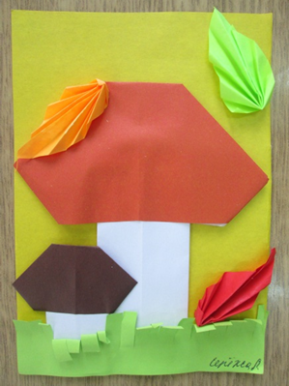
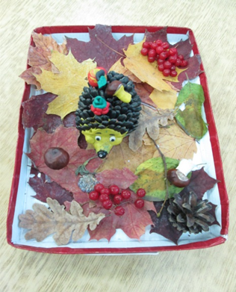
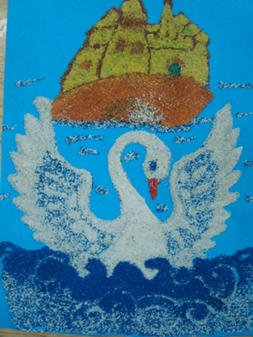
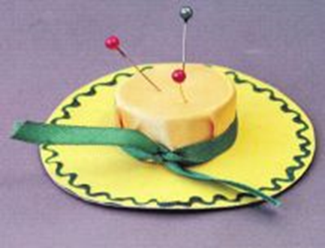
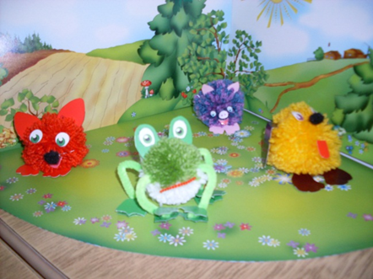
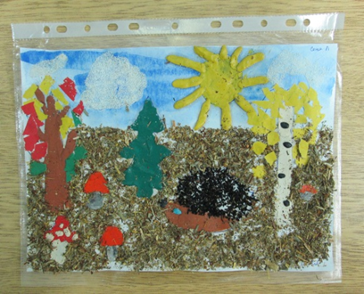
техника выполнения:
оригами природный материал пескография
ткань пряжа аппликация

Slide 19
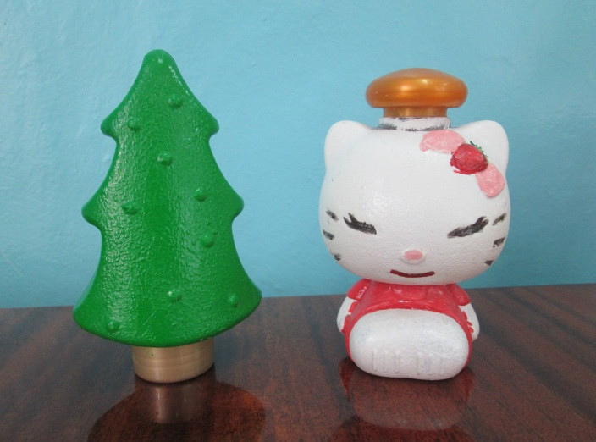
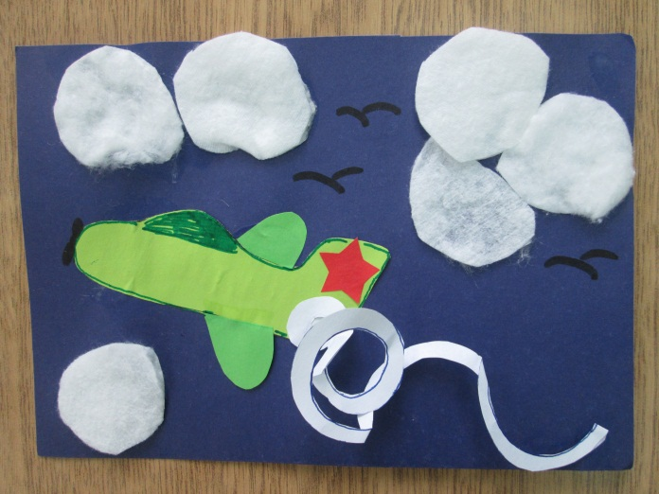
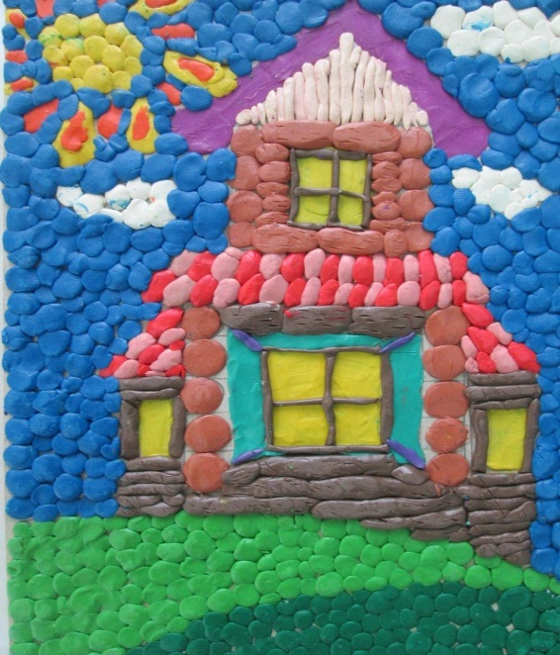
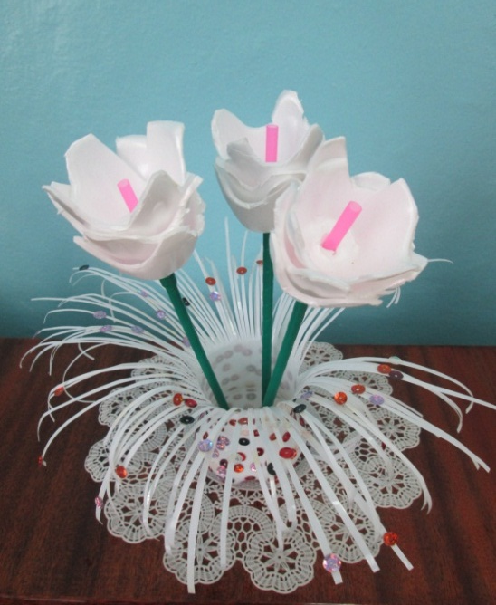
Техника выполнения:
раскрашивание акриловыми красками аппликация с ватными дисками
пластилинография поделки из бросового материала

Slide 20
Полученный результат – первая и очень важная ступенька детского творчества. Создание изделий своими рукам – это универсальное образовательное средство, способное уравновесить одностороннюю интеллектуальную деятельность маленького человека, чтобы он развивался всесторонне. Непосредственно образовательная дизайн –деятельность призвана воздействовать на ум, волю, чувства детей, пробуждать их творческому самовыражению. А также решают психологическую задачу –пусть у наших детей будет состояние эмоционального комфорта, ощущение радости детства.
Эта тема актуальна в наши дни, поэтому мой девиз работы в детском саду с детьми - чувствовать, познавать, творить!

